Slide 1
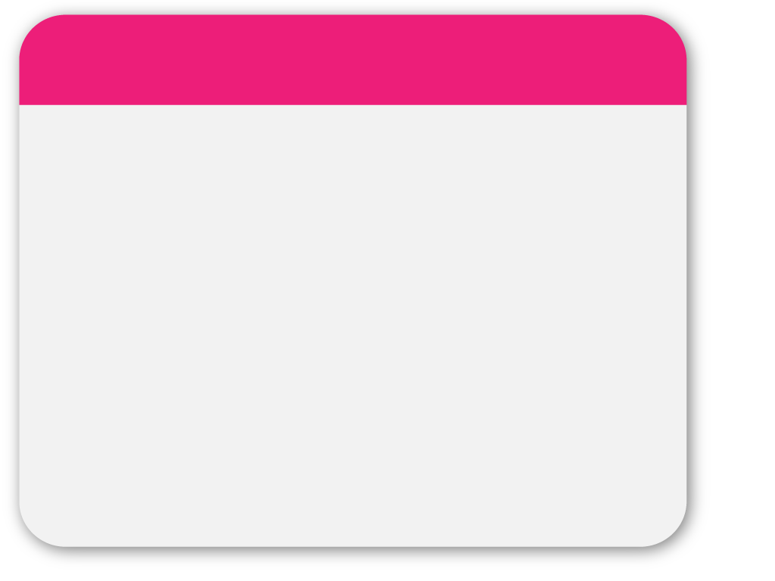
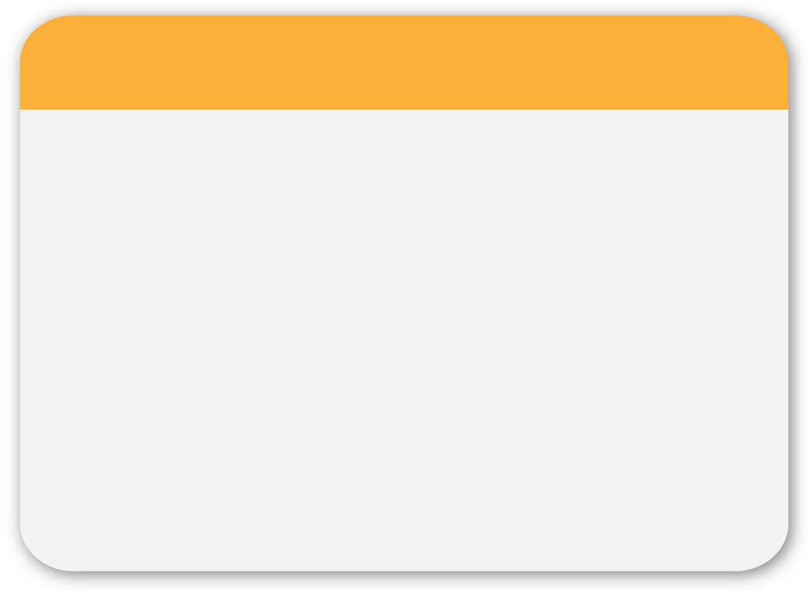
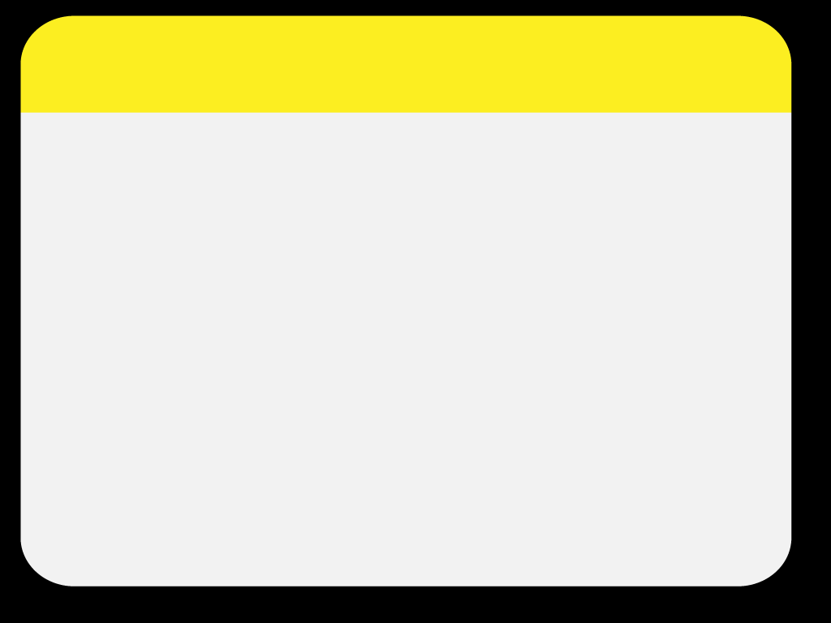
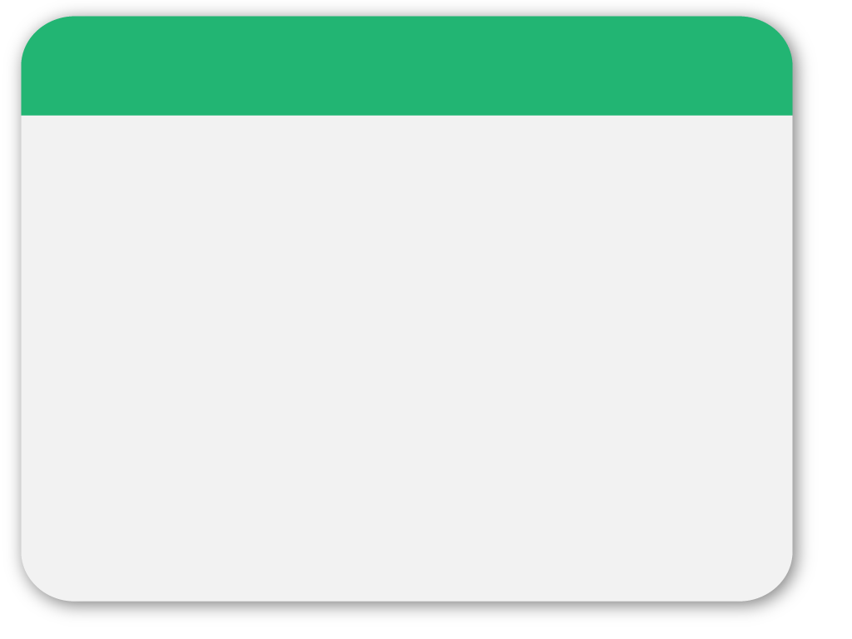
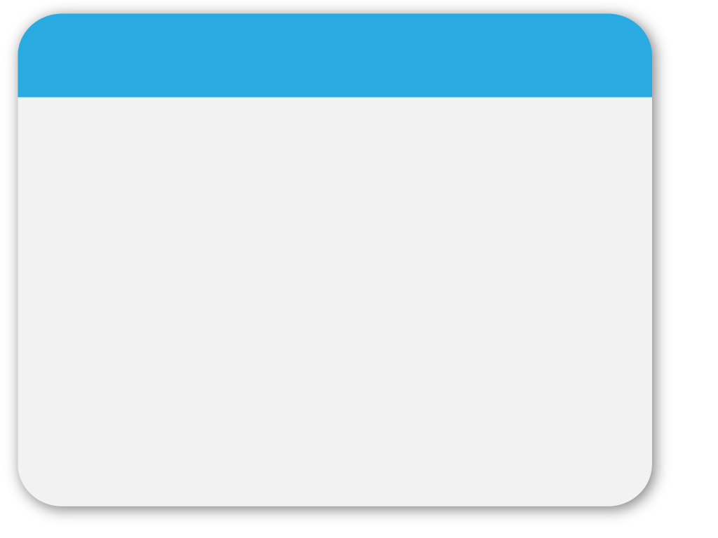
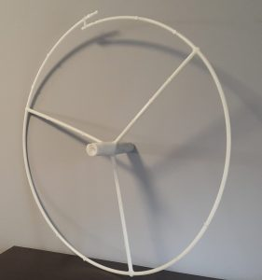
WINTER
Batılar Elektrik ve Elektromarket & Trakya Üniversitesi
Template
İZOÇEM
HAVAİ HATLAR İÇİN İZOLASYON ÇEMBERİ
www.batilarelektromarket.com

Slide 2
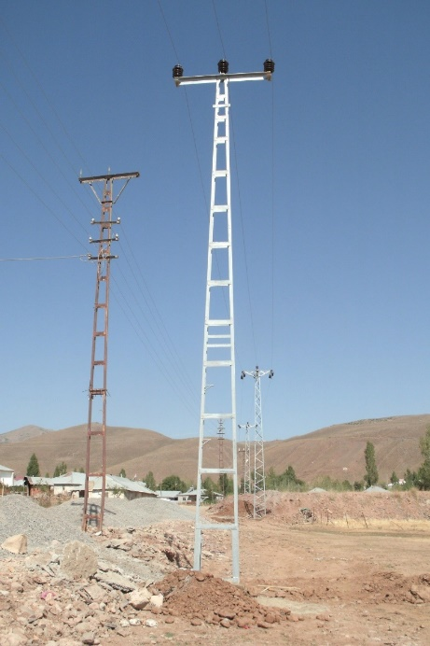
Sorun Nedir?
Elektriğin kullanıldığı her yerde öncelik taşınım hattının izole edilmesi ve (ARK) elektrik atlamalarının engellenmesidir.
Elektrik atlaması tellerin birbirine gereğinden fazla yaklaşması durumunda gerçekleşir.
Tellerin birbirine yaklaşması bazen hava olayları bazen ise dış olayların elektrik hatlarına etkisi nedeniyle oluşur.

Slide 3
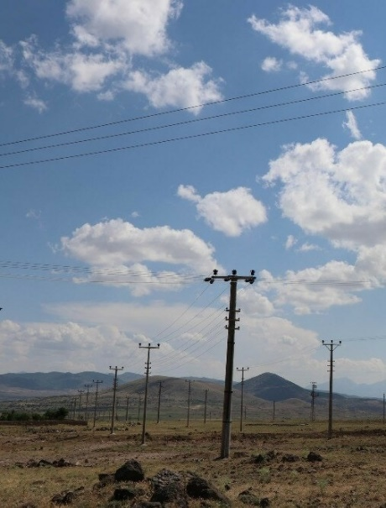
Sorun Nedir?
Elektrik iletkenlerini birbirlerine yaklaştıran nedenler rüzgar, tipi şeklinde hava yağışı, sağanak yağmur gibi hava olayları olabilir.
Hava olayları haricinde elektrik hatlarına konan göçmen kuşların hareketleri de elektrik iletkenlerinin birbirlerine aşırı yakınlaşmasına neden olur.
Bir diğer sebepte direkler arası mesafenin standartların üzerinde olmasıdır.

Slide 4
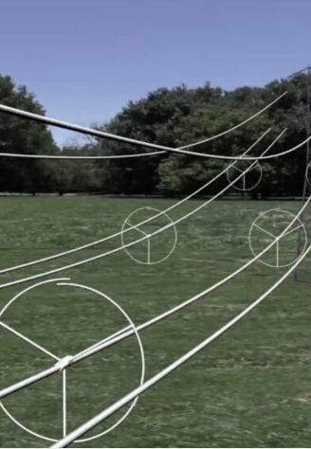
İZOÇEM Nedir?
İzolasyon çemberi havai hatlarda iletkenlerin birbirleri ile olan yaklaşımlarını güvenli mesafede tutmak için geliştirilmiştir.
İZOÇEM direkler arası hat üzerindeki sadece bir iletkene takılmaktadır. Ve teller arasındaki mesafeyi 700 mm genişliği ile sınırlandırmaktadır.

Slide 5
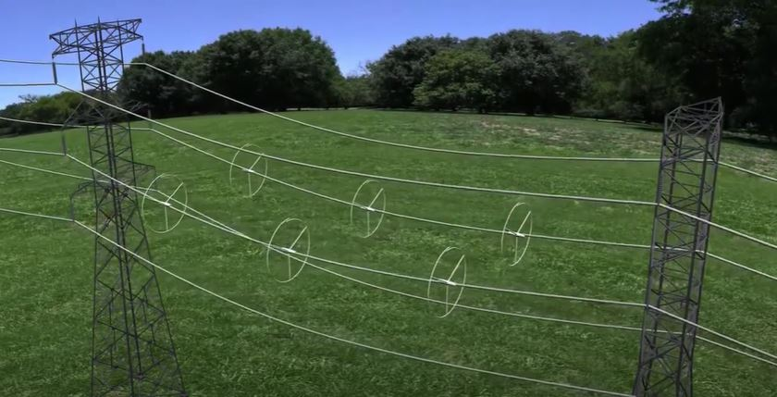
İZOÇEM Nedir?
İZOÇEM arazide bulunan elektrik direklerinde direkler arası mesafeler, kol açıklıkları ve kablo gergi hatalarını gidermektedir. Bu sayede elektrik atlama ve kısa devre akımlarını en aza indirmektedir

Slide 6
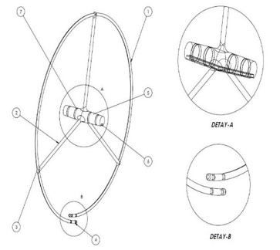
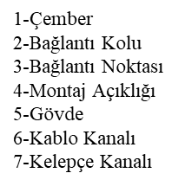
Özellikler / Tasarım

Slide 7
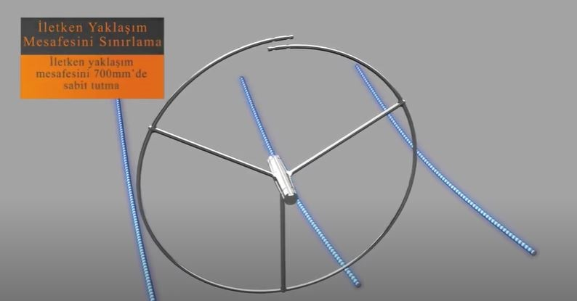
Özellikler / Tasarım

Slide 8
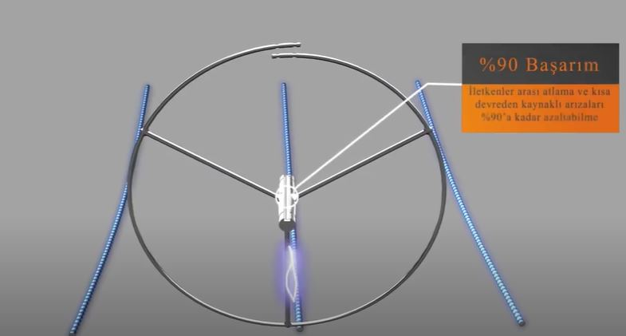
Özellikler / Tasarım

Slide 9
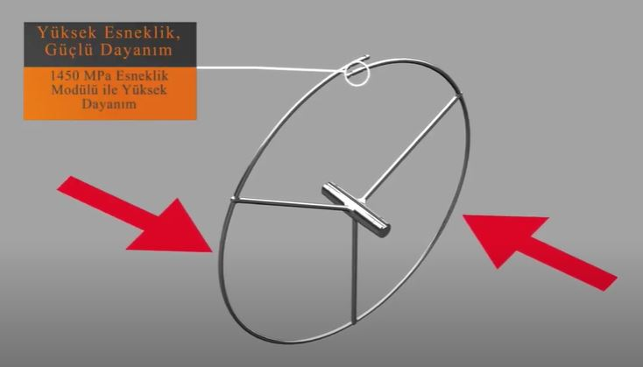
Özellikler / Dayanım

Slide 10
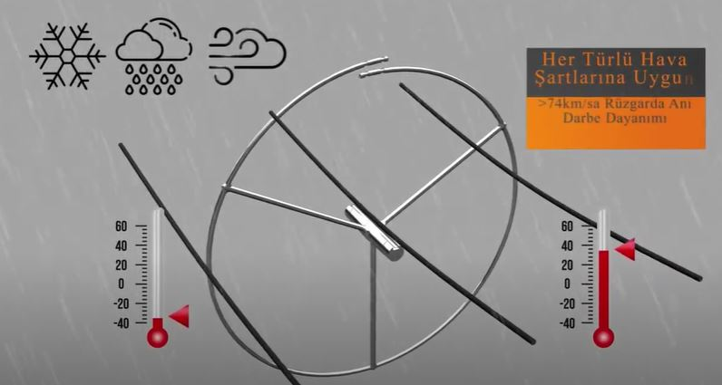
Özellikler / Hava Şartları

Slide 11
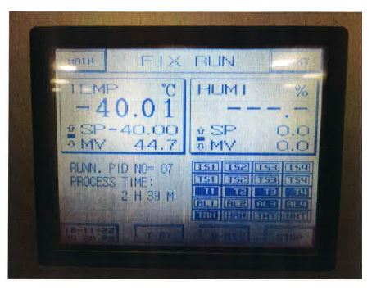
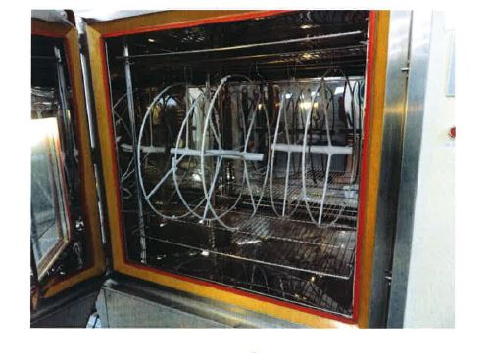
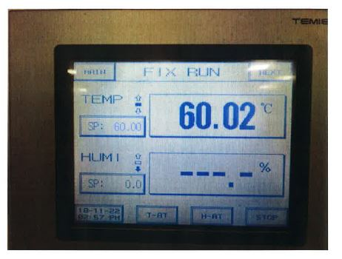
Özellikler / Hava Şartları

Slide 12
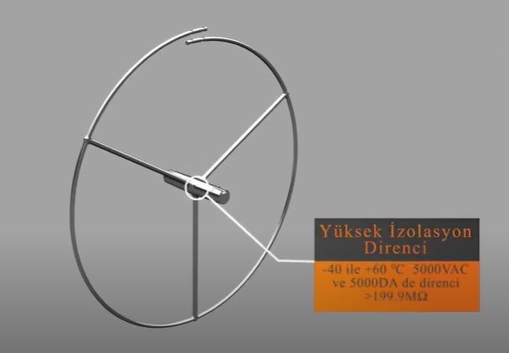
Özellikler / Elektriksel

Slide 13
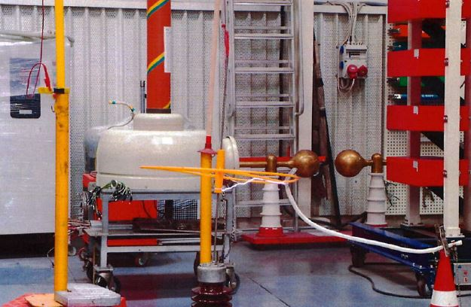
Özellikler / Elektriksel

Slide 14
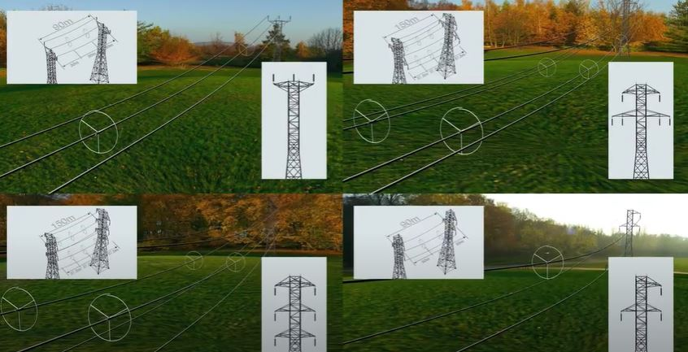
Hesaplamalar
Direk mesafeleri ;100 metreye kadar olan iletkenler için, tek devre enerji nakil hatlarında 2 adet, çift devre enerji nakil hatlarında 4 adet kullanılması uygundur.
Direk mesafeleri ;100 metrenin üstünde tek devre enerji nakil hatlarında 3 adet, çift devre enerji nakil hatlarında 6 adet kullanılması uygundur.

Slide 15
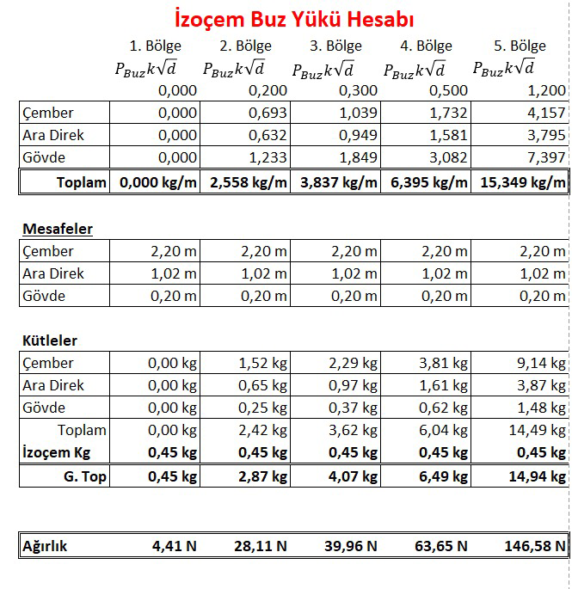
Hesaplamalar

Slide 16
Tasarıma Uygun Kablolar
 | MODEL | ÇAP (mm) | KOD
1 | SWALLOW | 7,14 | 3 AWG
2 | SPARROW | 8,01 | -
3 | ROBİN | 9,00 | -
4 | RAVEN | 10,11 | 1/0
5 | QALF | 11,34 | 2/0
6 | PİGEON | 12,75 | 3/0
7 | HAWK | 21,80 | 477 MCM

Slide 17
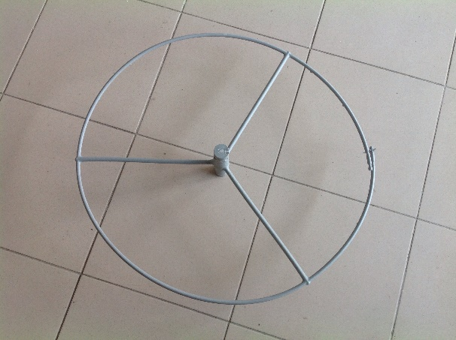
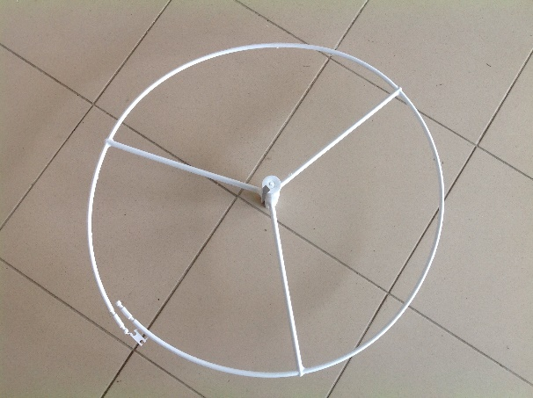
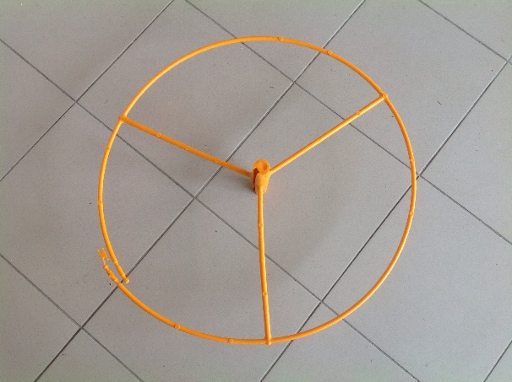
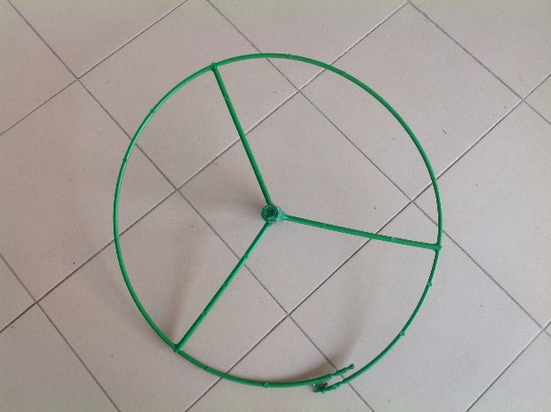
Renkler

Slide 18
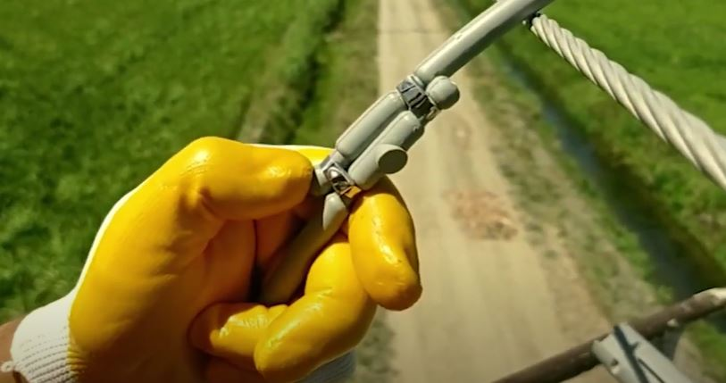
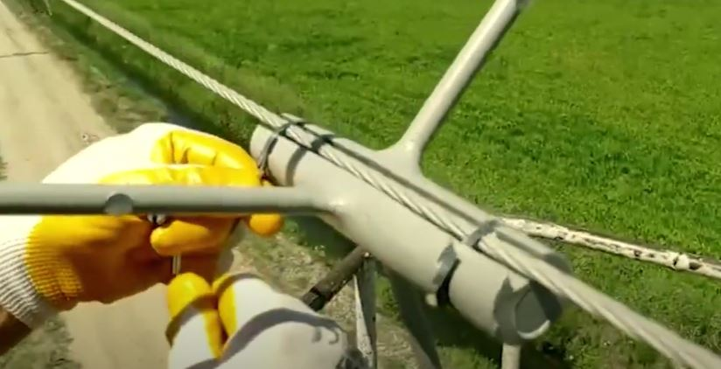
Montaj
2 adet montaj açıklığını kitlemek için,
2 adet gövdeyi tel’e sabitlemek için,
Toplamda 4 adet çelik kelepçe
ürünün yanında gönderilmektedir.

Slide 19
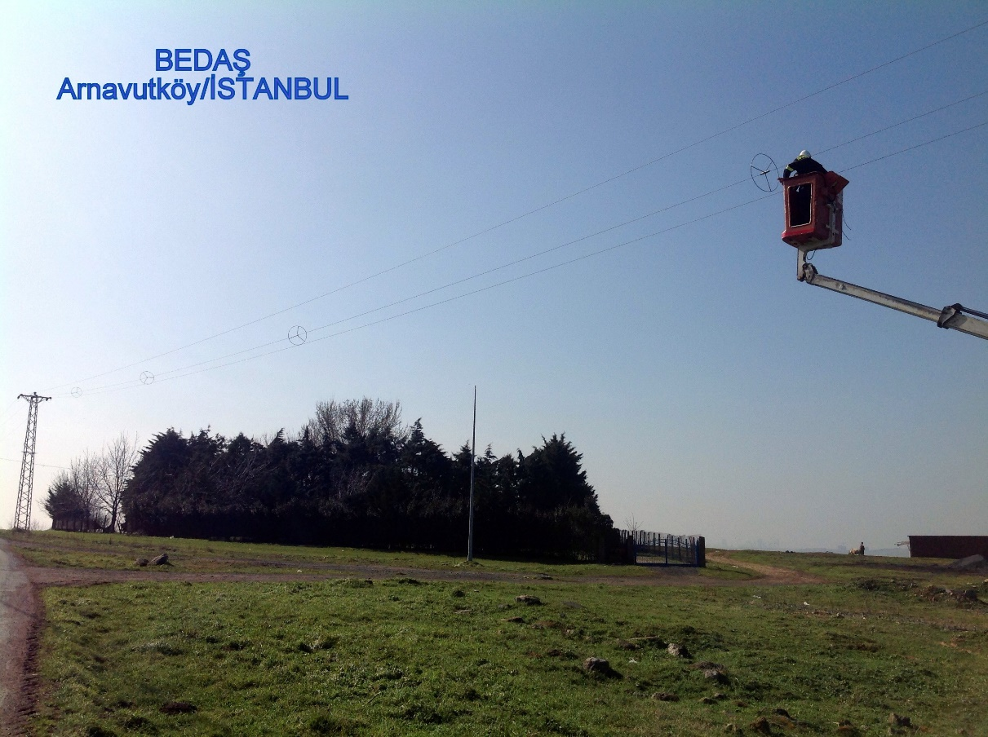
Uygulamalar

Slide 20
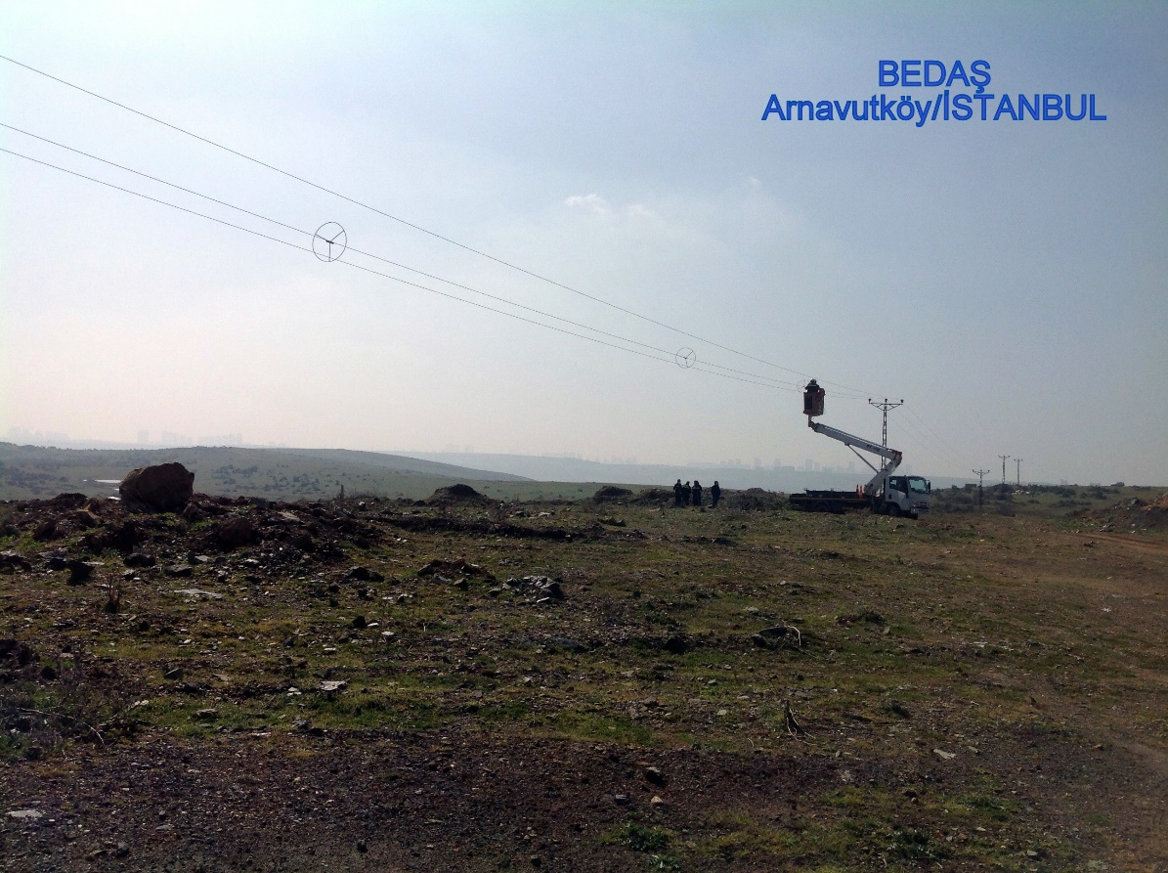
Uygulamalar

Slide 21
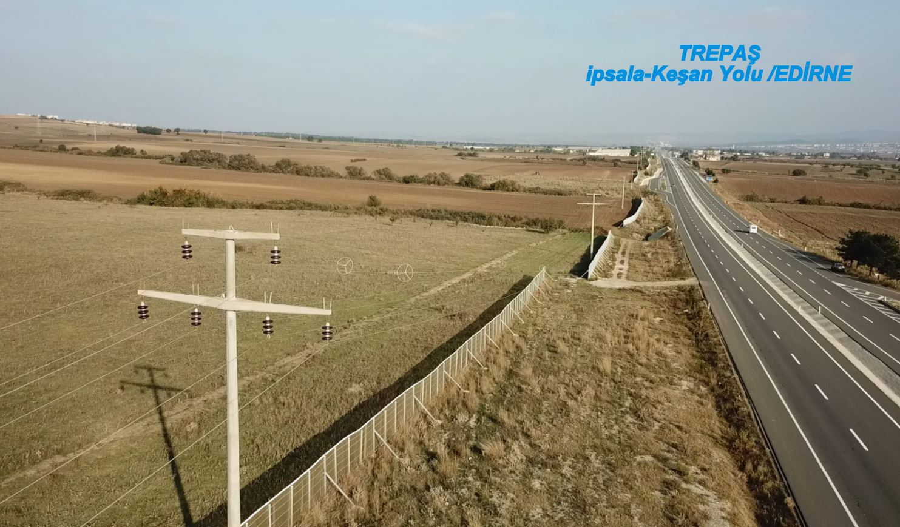
Uygulamalar

Slide 22
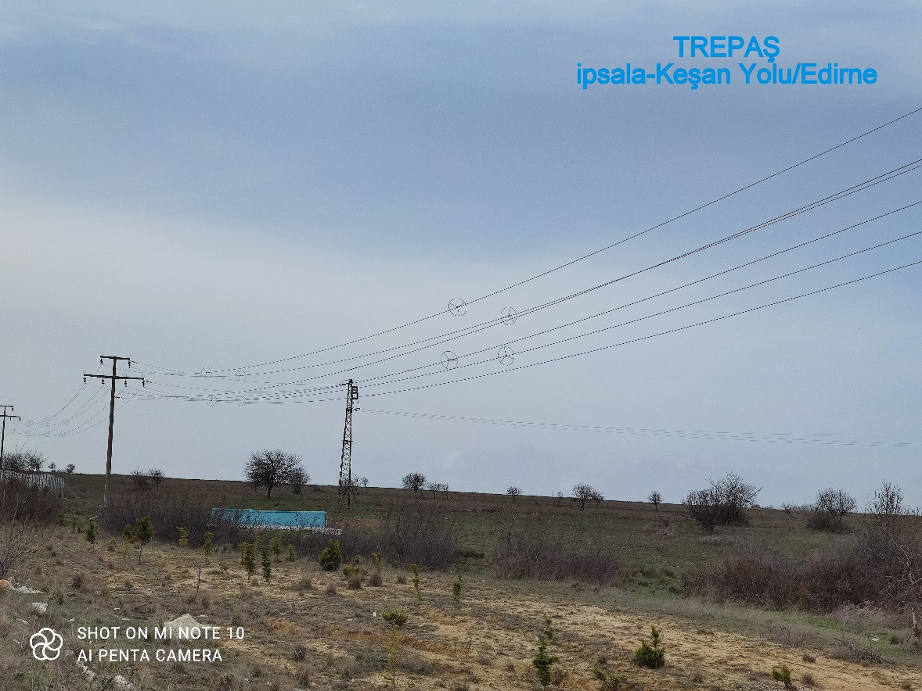
Uygulamalar

Slide 23
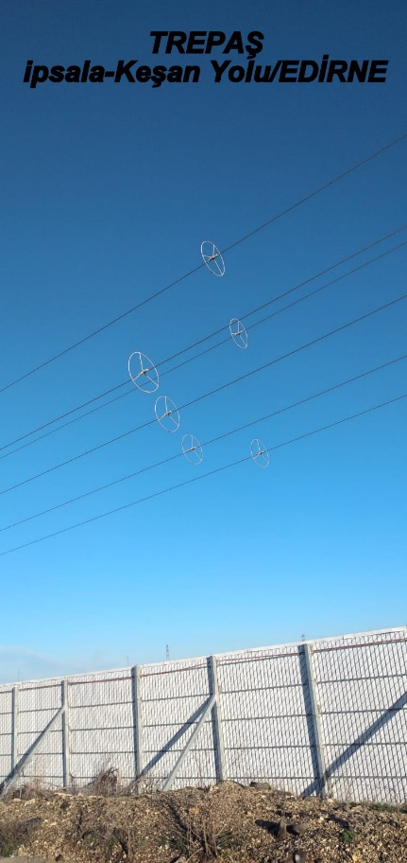
Uygulamalar

Slide 24
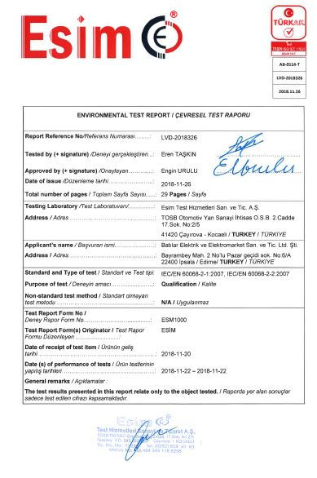
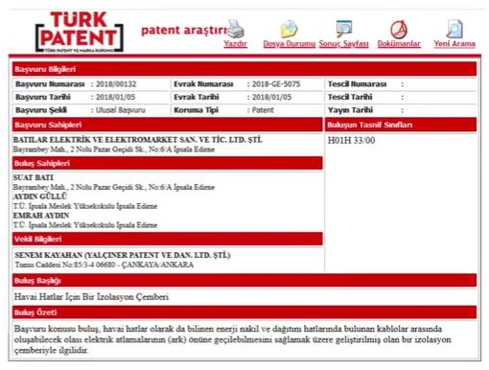
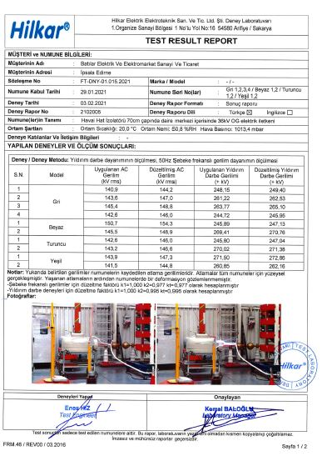
Testler ve Patent

Slide 25
Referanslar

Slide 26
Linkler
Web Sitemiz:
www.batilarelektromarket.com
İZOÇEM Tanıtım:
https://www.youtube.com/watch?v=6Lv2u8wF870
İZOÇEM Montaj:
https://www.youtube.com/watch?v=Wo93OV07ZbI&t=1s

Slide 27
Uygulamalar

